Slide 1
DEPARTAMENTO DE CIENCIAS DE LA VIDA Y DE LA AGRICULTURA
CARRERA DE INGENIERÍA EN BIOTECNOLOGÍA
“Verificación del método horizontal para la detección de Salmonella spp. basado en la ISO 6579 y del método horizontal para el recuento de microorganismos aerobios mesófilos a 30 °C basado en la ISO 4833, en alimentos en el Laboratorio de Microbiología de Agrocalidad”
Elaborado por
Olga Cristina Cajas Rios
Directora del proyecto
Lic. Alma Rosel Koch Kaiser, M. Sc.
Director externo del proyecto
Jorge Irazábal.
Sangolquí - 2021.

Slide 2
1
INTRODUCCIÓN
VERIFICACIÓN “Confirmación, mediante la aportación de evidencia objetiva de que se han cumplido los requisitos establecidos”
Demuestra el funcionamiento de un método validado en un laboratorio usuario.
Contemplar los recursos del laboratorio usuario
Actividades de seguimiento
Personal
Instalaciones y condiciones ambientales
Equipamiento
Control de calidad interno
Requisitos
(ISO, 2015), (Arriola, 2012), (ISO/IEC, 2017), (ISO Tv Intercontinental, 2019)

Slide 3
2
INTRODUCCIÓN
Etapas de la verificación
Verificación de implementación
Demuestra la competencia del laboratorio usuario para aplicar un método validado
Revisión de estudios de validación
Métodos cualitativos: Alimento incluido en estudio de validación
Métodos cuantitativos: Alimento incluido en el alcance de validación del método
(ISO, 2021)

Slide 4
3
INTRODUCCIÓN
Etapas de la verificación
Verificación de productos
Demuestra la competencia del laboratorio usuario para aplicar el método en productos de rutina
Alcance de la validación | Número de productos
“Amplia gama de alimentos” | ≥ 5
“Gama limitada de alimentos” | ≤ 4
“Amplia gama de alimentos y otras categorías” | ≥ 5 + 1 producto de cada una de las otras categorías
“Gama limitada de alimentos y otras categorías” | ≤ 4 + 1 producto de cada una de las otras categorías
(ISO, 2021)

Slide 5
4
INTRODUCCIÓN
Organismo oficial de acreditación - Ecuador
¿Por qué verificar los métodos?
Actualización de las normas internacionales
Laboratorios con métodos acreditados
Inocuidad alimentaria
Salmonella spp. → enfermedades diarreicas Aerobios mesófilos → Condiciones de salubridad.
600 millones enfermos
420 000 mueren
$110 000 millones en pérdidas
(SAE, 2020), (Camaró Sala et al., 2013), (OMS, 2018), (OMS, 2020)

Slide 6
5
OBJETIVOS
Objetivo General
Verificar la implementación del método horizontal para la detección de Salmonella spp. basado en la ISO 6579 y del método horizontal para el recuento de microorganismos aerobios mesófilos a 30 °C basado en la ISO 4833, en alimentos en el Laboratorio de Microbiología de Agrocalidad.

Slide 7
6
OBJETIVOS
Objetivos Específicos
Implementar el método horizontal para la detección de Salmonella spp. basado en la ISO 6579-1 en diferentes alimentos.
Implementar el método horizontal para el recuento de microorganismos aerobios mesófilos a 30 °C basado en la ISO 4833-1 en diferentes alimentos.
Determinar las características de desempeño de ambos métodos.

Slide 8
7
HIPÓTESIS
Las características de desempeño obtenidas garantizan la verificación del método horizontal para la detección de Salmonella spp. basado en la ISO 6579 y del método horizontal para el recuento de microorganismos aerobios mesófilos a 30 °C basado en la ISO 4833 aplicados en alimentos en el Laboratorio de Microbiología de Agrocalidad.

Slide 9
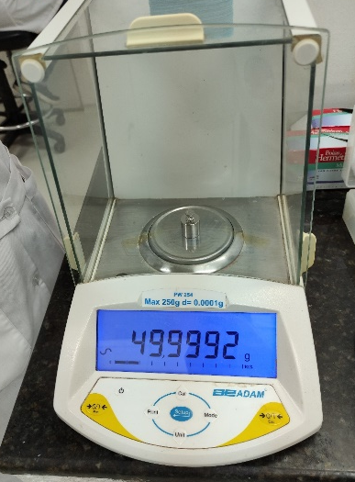
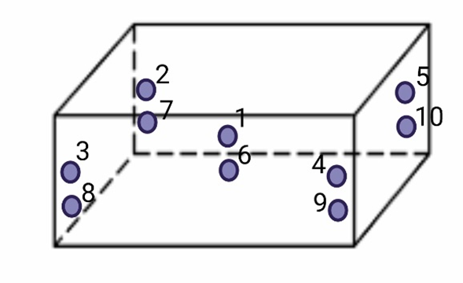
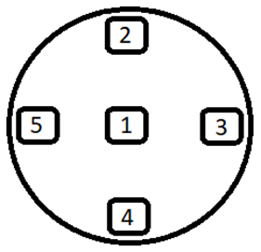
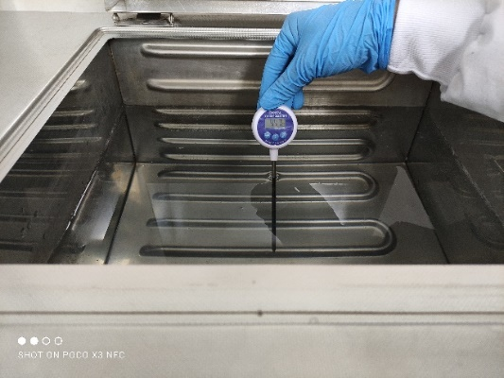
8
METODOLOGÍA
Verificación de Equipos
Baño termostático
Distribución de calor
Cinco puntos, dos profundidades
Incubadoras, refrigeradores y congelador
Registro de temperaturas diarios (mañana y tarde)
Gráficos de control
Balanza
Repetibilidad: Cinco medidas por pesa patrón
Excentricidad: Seis medidas con una pesa patrón
(Olavarria, 2019), (Universidad Industrial de Santander, 2008)

Slide 10
9
METODOLOGÍA
Solución salina
TSA
Verificación de Medios de Cultivo
Microorganismo | Cepa
Salmonella enterica | ATCC 51812
Escherichia coli | ATCC 4157
Staphylococcus epidermidis | ATCC 12228
TSA
TSB → 35 °C ± 2 °C durante 18 h a 24 h
30 °C ± 1 °C durante 72 h ± 3 h
(UNE EN ISO, 2014)

Slide 11
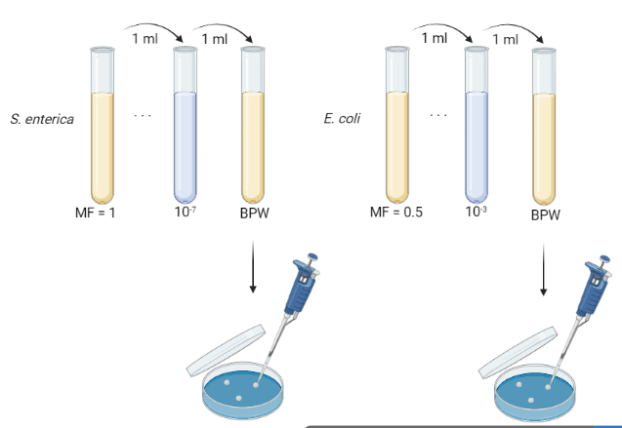
10
METODOLOGÍA
Verificación de Medios de Cultivo
Agua Peptona Tamponada
Agar MSRV
41,5 °C ± 1 °C durante 24 h ± 3 h
37 °C ± 1 °C durante 18 h ± 2 h
(UNE EN ISO, 2014), (ISO, 2017)

Slide 12
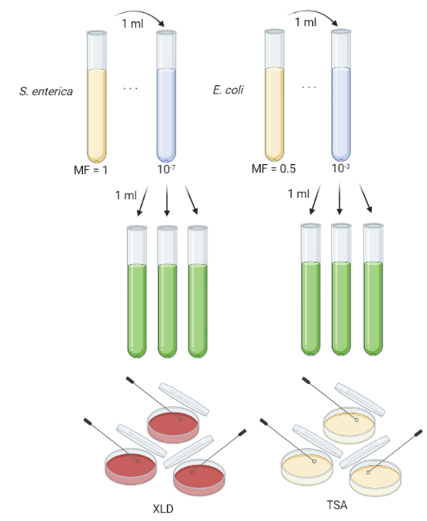
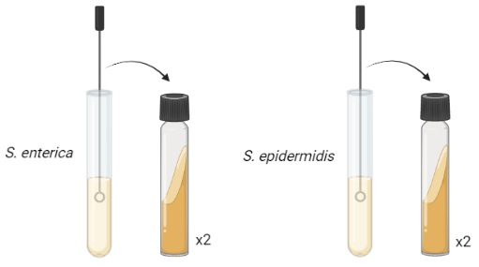
11
METODOLOGÍA
MKTTn
Verificación de Medios de Cultivo
Agar urea
37 °C ± 1 °C 24 h ± 3 h
37 °C ± 1 °C; 24 h ± 3 h
37 °C ± 1 °C; 24 h ± 3 h
30 °C ± 1 °C; 72 h ± 3 h
(UNE EN ISO, 2014), (ISO, 2017)

Slide 13
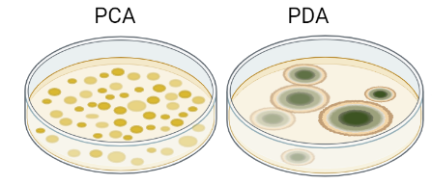
12
METODOLOGÍA
Control de Ambientes
Registro de temperaturas diarios (mañana y tarde)
Gráficos de control
Área de pesaje, preparación de medios y lavado.
Cabinas de flujo

Slide 14
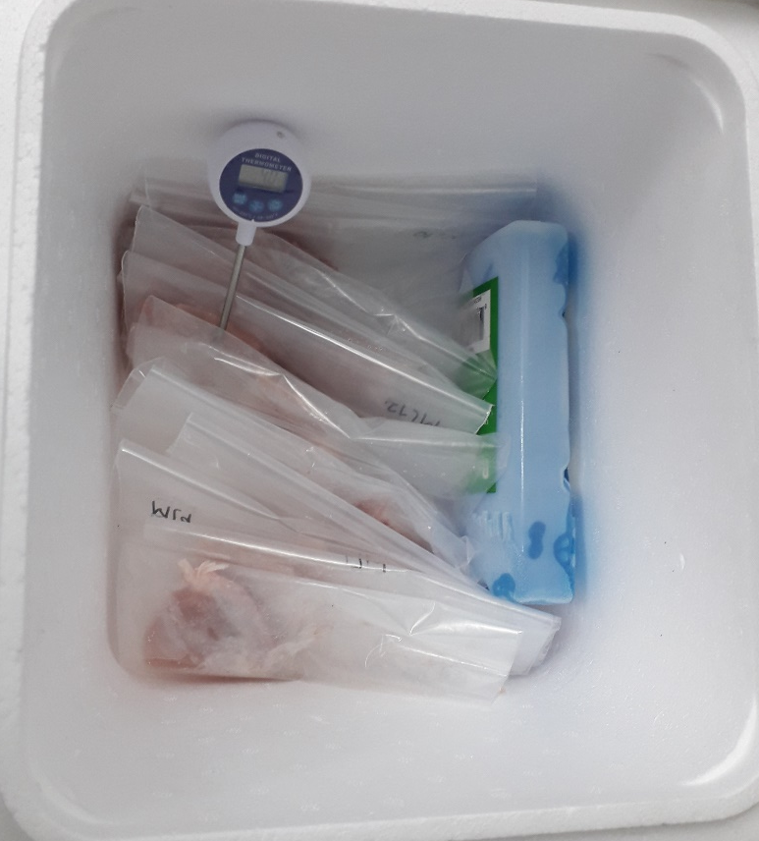
13
METODOLOGÍA
Selección de matrices según ISO 16140-3
Tipo de verificación | Categoría de alimento | Tipo de alimento | Alimento
Verificación de implementación | Aves de corral crudas y productos de aves de corral listos para cocinar | Carnes frescas (sin procesar) | Cortes de carne
Verificación de alimento | Productos frescos y frutas | Hortalizas y frutas (sin procesar) no descritas anteriormente | Cultivos (frutillas y ajo)
 | Alimentos para mascotas y piensos | Alimentos secos (aw ≤ 0.7) | Piensos
(ISO, 2021)

Slide 15
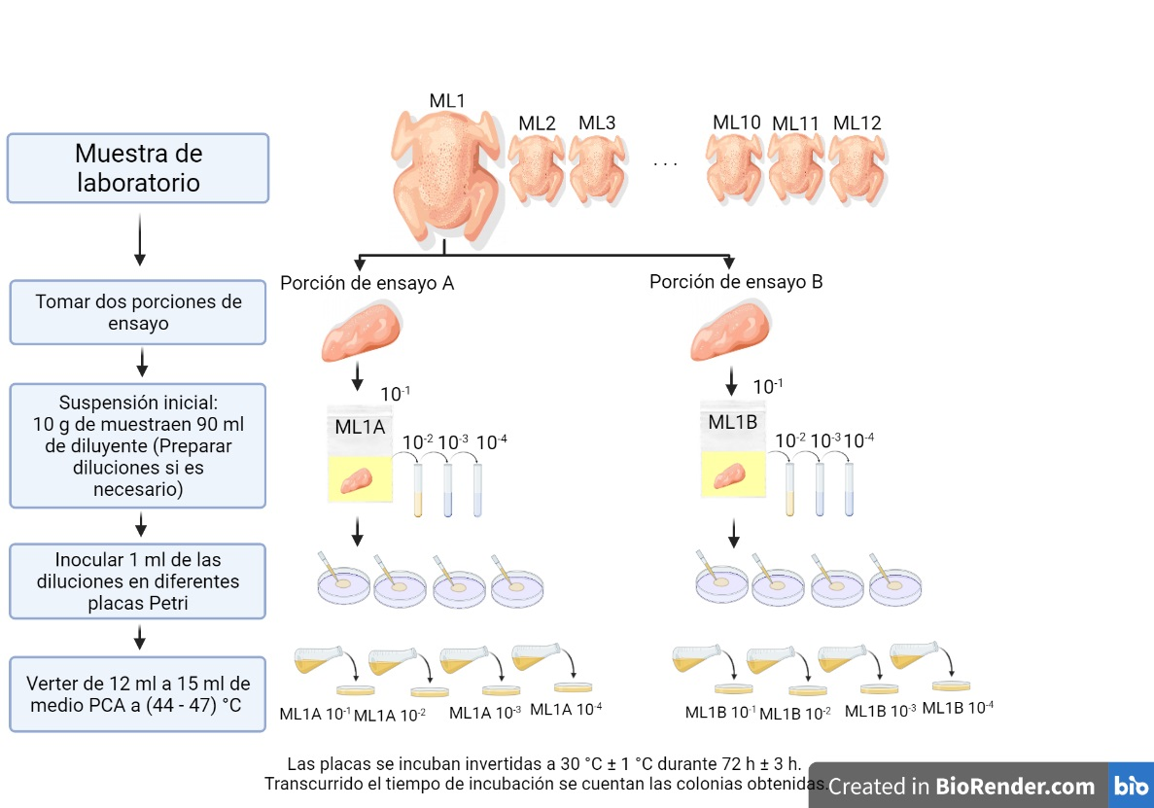
14
METODOLOGÍA
Verificación de Implementación
(Método cuantitativo)
(ISO, 2021)
30 °C ± 1 °C; 72 h ± 3 h

Slide 16
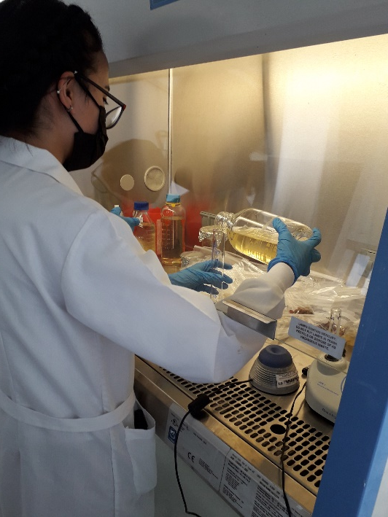
15
METODOLOGÍA
Verificación de Productos
(Método cuantitativo)
30 °C ± 1 °C; 72 h ± 3 h
(ISO, 2021)

Slide 17
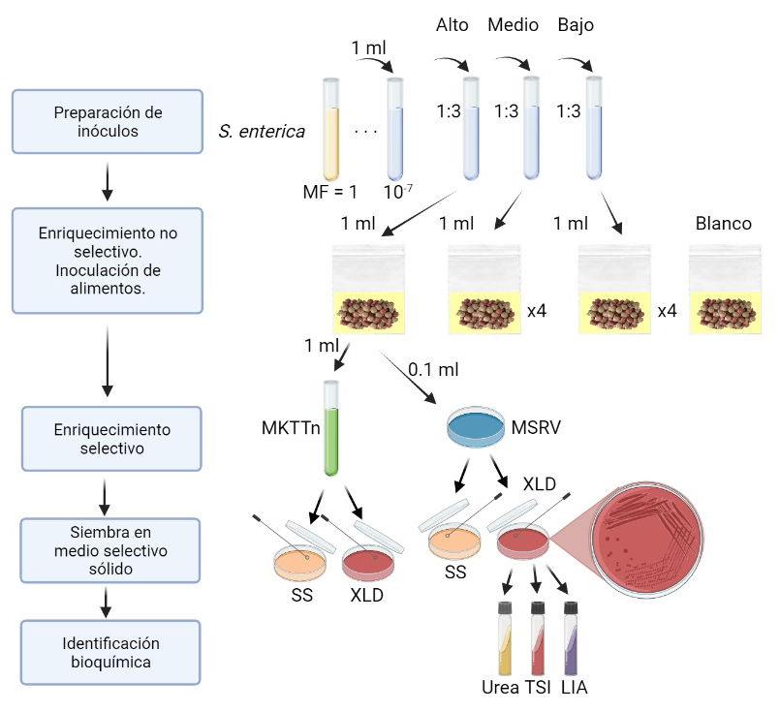
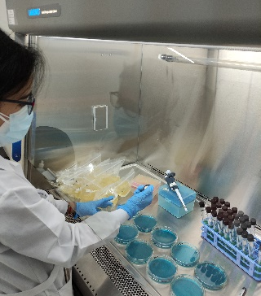
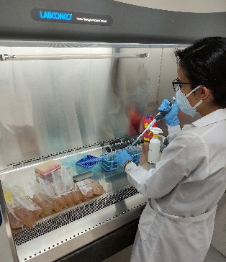
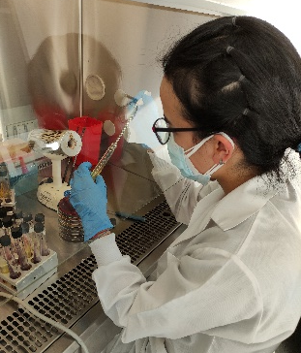
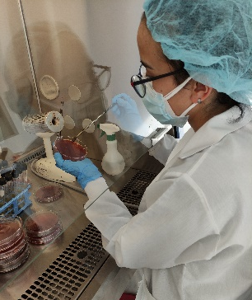
16
METODOLOGÍA
Verificación de Implementación y de Productos
(Método cualitativo)
37 °C ± 1 °C; 24 h ± 3 h
(ISO, 2021)

Slide 18
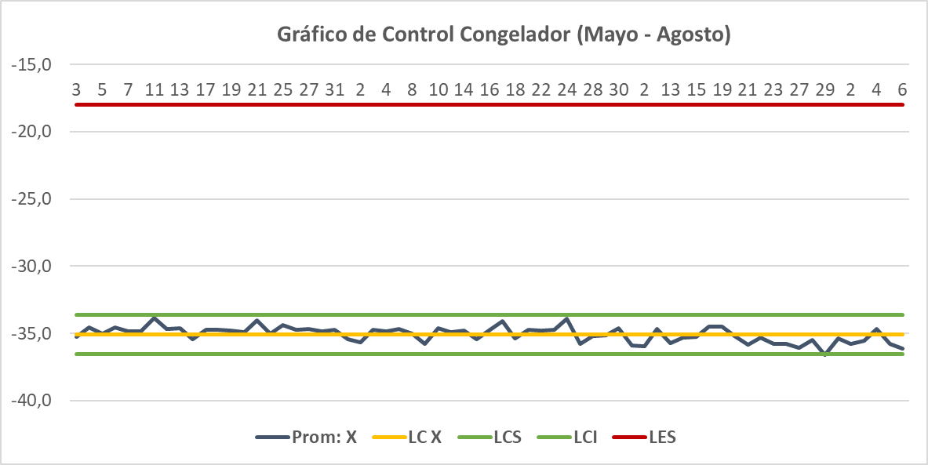
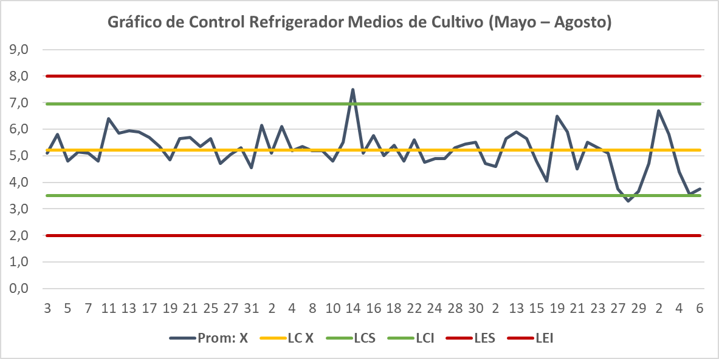
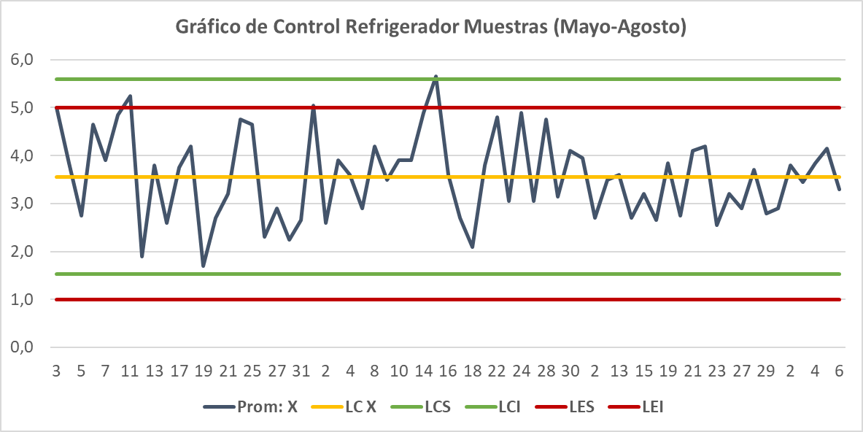
17
RESULTADOS Y DISCUSIÓN
(UNE EN ISO, 2007), (Gutiérrez & De la Vara, 2009)

Slide 19
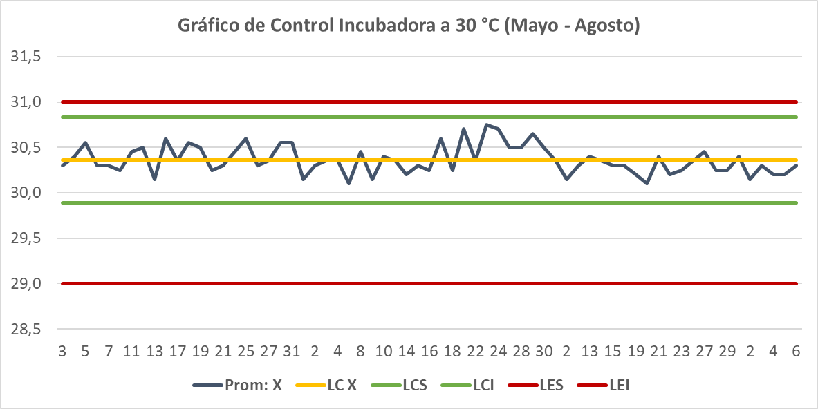
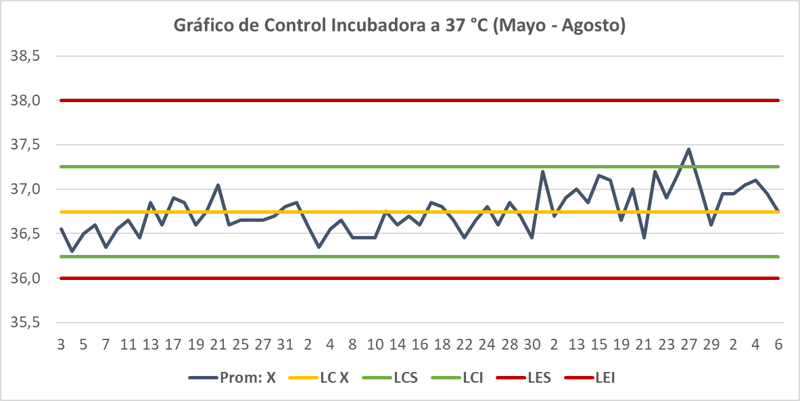
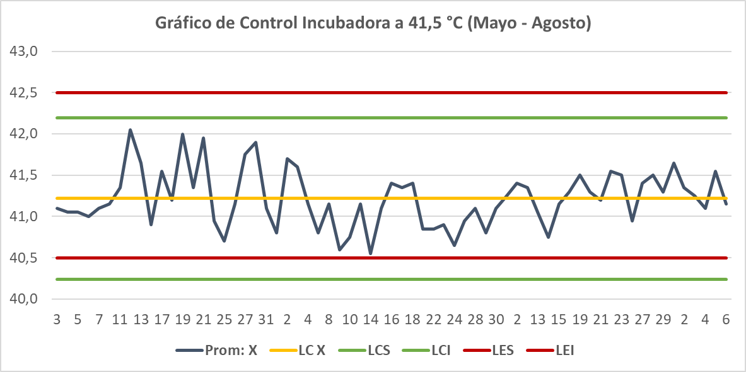
18
RESULTADOS Y DISCUSIÓN
(UNE EN ISO, 2007), (Gutiérrez & De la Vara, 2009), (ISO, 2013), (ISO, 2017)

Slide 20
19
RESULTADOS Y DISCUSIÓN
Baño termostático
Temperatura Requerida | Condición de ensayo | Resultado Temperatura |  |  | Acepto/ Rechazo
 |  | Min | Prom | Max
44 °C - 47 °C | Vacío | 44,1 | 44,9 | 45,4 | Aceptado
 | Con medio | 44,2 | 45,0 | 46,1 | Aceptado
47 °C - 50 °C | Vacío | 47,8 | 48,0 | 48,2 | Aceptado
 | Con medio | 47,5 | 48,1 | 48,7 | Aceptado
(UNE EN ISO, 2007), (ISO, 2013), (ISO, 2017)

Slide 21
20
RESULTADOS Y DISCUSIÓN
Balanza analítica
Repetibilidad
Peso patrón | Unidad | Promedio | Límite inferior | Límite superior | Criterio de Aceptación
100 | g | 99,99956 | 99,000000 | 101,0000 | Aceptado
50 | g | 50,00020 | 49,500000 | 50,5000 | Aceptado
20 | g | 20,00034 | 19,800000 | 20,2000 | Aceptado
10 | g | 9,99982 | 9,900000 | 10,1000 | Aceptado
5 | g | 5,00042 | 4,950000 | 5,0500 | Aceptado
1 | g | 0,99994 | 0,990000 | 1,0100 | Aceptado
0,5 | g | 0,50084 | 0,495000 | 0,5050 | Aceptado
0,1 | g | 0,10004 | 0,099000 | 0,1010 | Aceptado
0,05 | g | 0,05024 | 0,049500 | 0,0505 | Aceptado
0,01 | g | 0,01012 | 0,009900 | 0,0101 | Rechazado
0,005 | g | 0,00500 | 0,004950 | 0,0051 | Aceptado
0,002 | g | 0,00196 | 0,001980 | 0,0020 | Rechazado
Excentricidad
Posición | Pesada | Error | EMP | Acepto/ Rechazo
1 | 50,0007 | 0,0007 | 0,0020 | Acepto
2 | 50,0001 | 0,0001 | 0,0020 | Acepto
3 | 50,0000 | 0,0000 | 0,0020 | Acepto
4 | 50,0004 | 0,0004 | 0,0020 | Acepto
5 | 49,9997 | 0,0003 | 0,0020 | Acepto
1 | 50,0001 | 0,0001 | 0,0020 | Acepto
Error Máximo de Pesada |  | 0,0007
(UNE EN ISO, 2007), (NCh, 2001)

Slide 22
21
RESULTADOS Y DISCUSIÓN
Verificación de medios: Solución Salina
Micro organismo | Valor Inóculo | Prom t₀ | Prom t₁ | 30% conteo inicial | L. I. Aceptación | L. S. Aceptación | Aceptado/ Rechazado
Escherichia coli | 10⁻⁶ | 10 | 13 | 3 | 7 | 13 | Aceptado
 | 10⁻⁵ | 78 | 85 | 23,5 | 55 | 102 | Aceptado
 | 10⁻⁴ | 407 | 381 | 122,1 | 285 | 529 | Aceptado
(UNE EN ISO, 2014)

Slide 23
22
RESULTADOS Y DISCUSIÓN
Verificación de medios: Agua peptona tamponada
Valor | Nivel de turbidez
0 | Sin turbidez
1 | Medio turbio
2 | Muy turbio
(UNE EN ISO, 2014)

Slide 24
23
RESULTADOS Y DISCUSIÓN
Verificación de medios: Caldo MKTTn
Salmonella enterica
Escherichia coli
(UNE EN ISO, 2014)

Slide 25
24
RESULTADOS Y DISCUSIÓN
Verificación de medios: Agar MSRV
Salmonella enterica
Escherichia coli
(UNE EN ISO, 2014)

Slide 26
25
RESULTADOS Y DISCUSIÓN
Verificación de medios: Agar Urea
24 h
96 h
(MEDIBAC LABORATORIO, 2015)

Slide 27
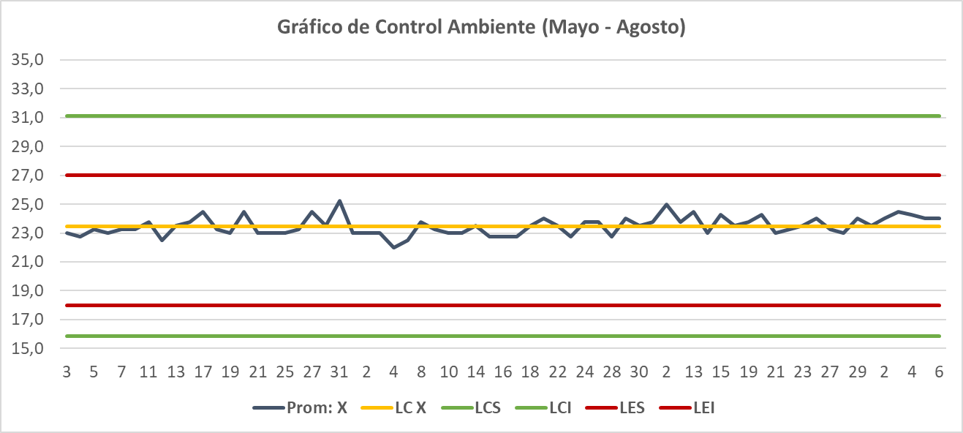
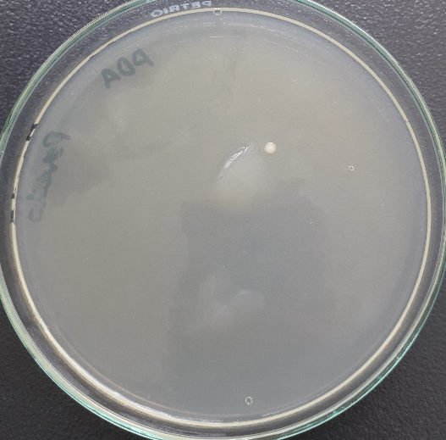
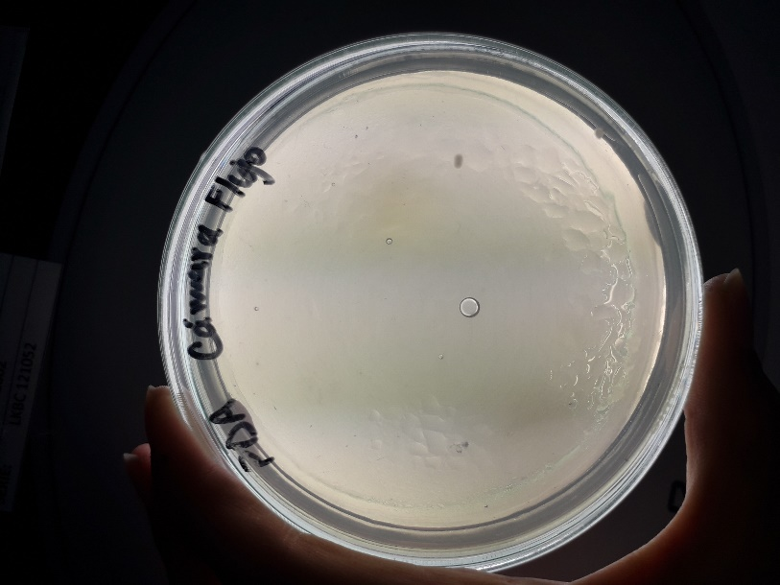
26
RESULTADOS Y DISCUSIÓN
Pesaje, Medios y Lavado
Cabina de bioseguridad 1
Cabina de bioseguridad 2
Control de ambientes
Bacterias = 3 UFC/placa Hongos = 2 UFC/placa
(UNE EN ISO, 2007), (FAO, 1992)
Notes:
Organización de las Naciones Unidas para la Agricultura y la Alimentación

Slide 28
27
RESULTADOS Y DISCUSIÓN
Verificación de Implementación
(Método cuantitativo)
No. | Resultado Operador A (x_{iA}) UFC/g | Resultado Operador B (x_{iB}) UFC/g | Resultado Log₁₀ A y_{iA}=log₁₀(x_{iA}) | Resultado Log₁₀ B y_{iB}=log₁₀(x_{iB}) | Diferencia Absoluta |y_{iA}-y_{iB}| | Diferencia al cuadrado |y_{iA}-y_{iB}|²
1 | 8,8×10⁴ | 2,8×10⁵ | 4,9454 | 5,4400 | 0,4947 | 0,2447
2 | 1,1×10⁵ | 7,5×10⁴ | 5,0590 | 4,8777 | 0,1813 | 0,0329
3 | 1,6×10⁵ | 2,0×10⁵ | 5,1992 | 5,3050 | 0,1058 | 0,0112
4 | 1,1×10⁵ | 2,0×10⁵ | 5,0342 | 5,2951 | 0,2609 | 0,0681
5 | 2,1×10⁵ | 2,0×10⁵ | 5,3165 | 5,2910 | 0,0255 | 0,0007
6 | 2,6×10⁵ | 5,0×10⁵ | 5,4150 | 5,6918 | 0,2768 | 0,0766
7 | 1,1×10⁵ | 3,2×10⁵ | 5,0305 | 5,5027 | 0,4722 | 0,2230
8 | 2,3×10⁵ | 2,9×10⁵ | 5,3548 | 5,4610 | 0,1062 | 0,0113
9 | 1,4×10⁵ | 2,8×10⁵ | 5,1376 | 5,4400 | 0,3025 | 0,0915
10 | 1,6×10⁵ | 2,1×10⁵ | 5,2139 | 5,3146 | 0,1008 | 0,0102
11 | 1,9×10⁵ | 1,9×10⁵ | 5,2767 | 5,2704 | 0,0063 | 0,0000
12 | 2,7×10⁵ | 3,0×10⁵ | 5,4328 | 5,4811 | 0,0482 | 0,0023
$$N=\frac{\sum{C}}{V×1,1×d}$$
$$S_{IR}=\sqrt{\frac{1}{2n}\sum_{i=1}^{n}{{\left(y_{iA}−y_{iB}\right)}^{2}}}$$
S_{IR} < 2*S_{R}
0,18 < 0,90
(UNE EN ISO, 2014), (ISO, 2021),

Slide 29
28
RESULTADOS Y DISCUSIÓN
Verificación de productos (Método cuantitativo)
Muestra | Muestra de análisis | Resultado conteo UFC/g | Resultado conteo log₁₀ UFC/g | Resultado promedio Alimento contaminado artificialmente log₁₀ UFC/g | Alimento contaminado artificialmente log₁₀ UFC/porción de ensayo | Conteo Inóculo UFC/ml | Suspensión de inóculo sin alimento log₁₀ UFC/ml | eBias | Cumple criterios de aceptación
Frutilla | F10-2A | 1,1×10⁶ | 6,0378 | 6,0046 | 7,0046 | 5,1×10⁶ | 6,5088 | 0,4958 | Aceptado
 | F10-2B | 9,4×10⁵ | 5,9714
 | F10-4A | 1,0×10³ | 3,0117 | 2,9312 | 3,9312 | 2,7×10⁴ | 4,4299 | 0,4987 | Aceptado
 | F10-4B | 7,1×10² | 2,8507
 | F10-6A | 8,0×10¹ | 1,9031 | 1,8010 | 2,8010 | 5,4×10² | 2,7324 | 0,0686 | Aceptado
 | F10-6B | 5,0×10¹ | 1,6990
Ajo | A10-2A | 1,3×10⁶ | 6,1259 | 5,8180 | 6,8180 | 5,1×10⁶ | 6,5088 | 0,3092 | Aceptado
 | A10-2B | 3,2×10⁵ | 5,5101
 | A10-4A | 1,0×10³ | 3,0078 | 2,9721 | 3,9721 | 2,7×10⁴ | 4,4299 | 0,4578 | Aceptado
 | A10-4B | 8,6×10² | 2,9363
 | A10-6A | 9,0×10¹ | 1,9542 | 1,9771 | 2,9771 | 5,4×10² | 2,7324 | 0,2447 | Aceptado
 | A10-6B | 1,0×10² | 2,0000
Pienso | P10-3A | 1,6×10⁴ | 4,2163 | 4,2210 | 5,2210 | 2,6×10⁵ | 5,4073 | 0,1863 | Aceptado
 | P10-3B | 1,7×10⁴ | 4,2258
 | P10-4A | 6,6×10² | 2,8219 | 2,9317 | 3,9317 | 2,7×10⁴ | 4,4299 | 0,4982 | Aceptado
 | P10-4B | 1,1×10³ | 3,0414
 | P10-5A | 2,1×10² | 2,3222 | 2,4670 | 3,4670 | 9,1×10³ | 3,9586 | 0,4916 | Aceptado
 | P10-5B | 4,1×10² | 2,6118
(ISO, 2021),

Slide 30
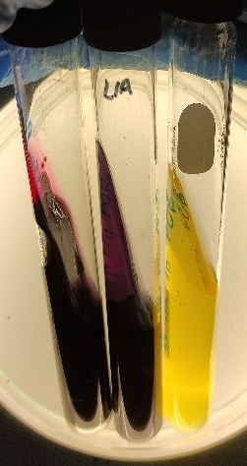
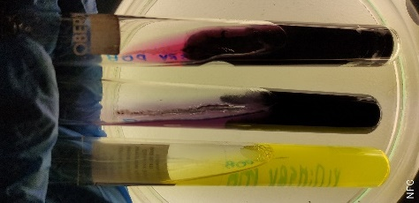
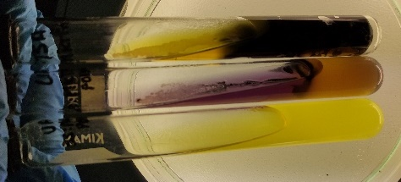
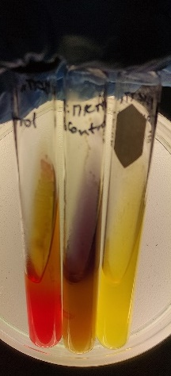
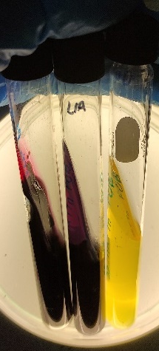
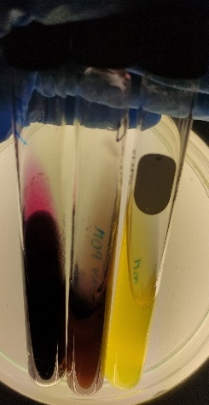
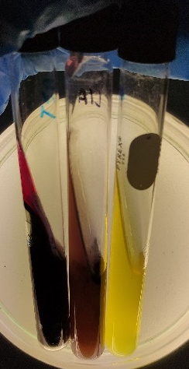
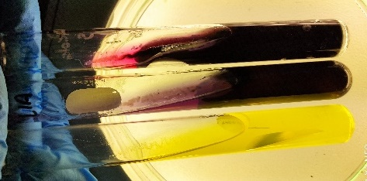
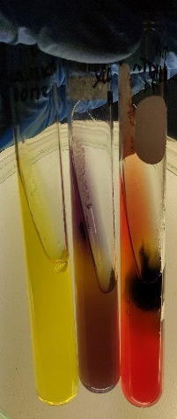
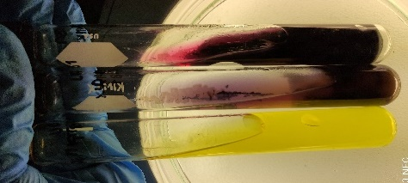
29
RESULTADOS Y DISCUSIÓN
Verificación de implementación (Método cualitativo)
Identificación bioquímica
No. | Muestra | Combinación procedente | A.G. | G.G. | A.L. | A.S. | H₂S | Urea | Lisina
1 | POControl | SS-MKTTn | + | - | - | - | - | - | -
2 | POB1 | XLD-MKTTn | + | + | - | - | + | - | +
3 | POB2 | SS-MKTTn | + | + | - | - | + | - | +
4 | POB3 | XLD-MSRV | + | + | - | - | + | - | +
5 | POB4 | SS-MKTTn | + | + | + | + | + | - | -
6 | POM1 | XLD-MKTTn | + | - | - | - | + | - | -
7 | POM2 | XLD-MSRV | + | + | - | - | + | - | +/-
8 | POM3 | XLD-MKTTn | + | + | - | - | + | - | +
9 | POM4 | SS-MKTTn | + | + | - | - | + | - | +/-
10 | POA | XLD-MSRV | + | + | - | - | + | - | +
POControl POB1 POB2 POB3 POB4
POM1 POM2 POM3 POM4 POA
(ISO, 2017), (ISO, 2021)

Slide 31
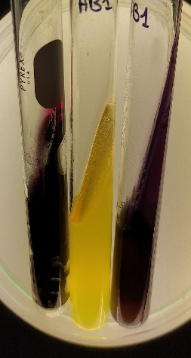
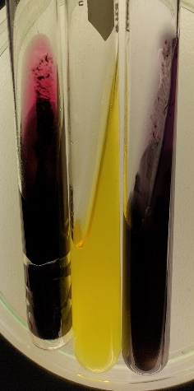
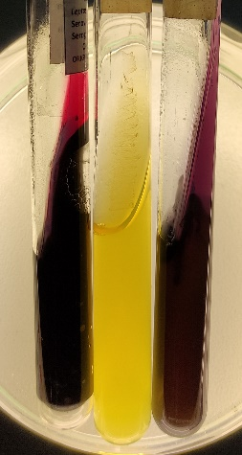
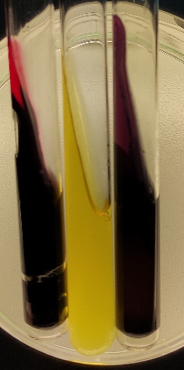
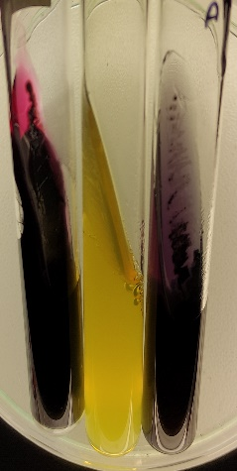
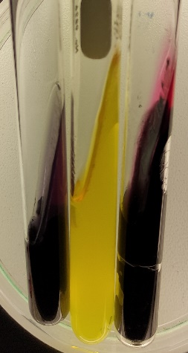
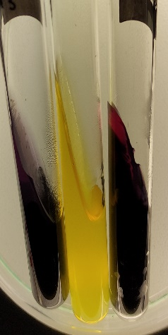
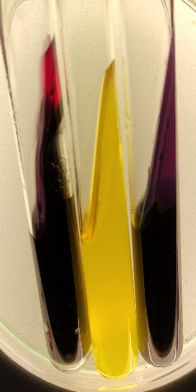
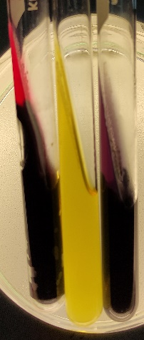
30
RESULTADOS Y DISCUSIÓN
Verificación de productos (Método cualitativo): ajo
Identificación bioquímica
No. | Muestra | Combinación procedente | A.G. | G.G. | A.L. | A.S. | H₂S | Urea | Lisina
1 | AControl | n/a | n/a | n/a | n/a | n/a | n/a | n/a | n/a
2 | AB1 | SS-MKTTn | + | + | - | - | + | - | +
3 | AB2 | SS-MKTTn | + | + | - | - | + | - | +
4 | AB3 | SS-MKTTn | + | + | - | - | + | - | +
5 | AB4 | SS-MKTTn | + | + | - | - | + | - | +
6 | AM1 | SS-MKTTn | + | + | - | - | + | - | +
7 | AM2 | XLD-MKTTn | + | + | - | - | + | - | +
8 | AM3 | XLD-MKTTn | + | + | - | - | + | - | +
9 | AM4 | XLD-MKTTn | + | + | - | - | + | - | +
10 | AA | XLD-MKTTn | + | + | - | - | + | - | +
AB1 AB2 AB3 AB4
AM1 AM2 AM3 AM4 AA
(ISO, 2017), (ISO, 2021)

Slide 32
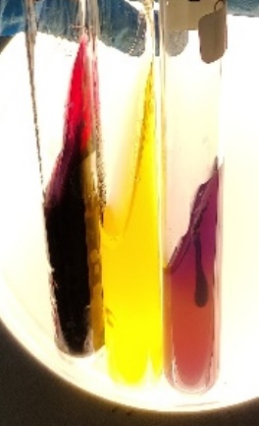
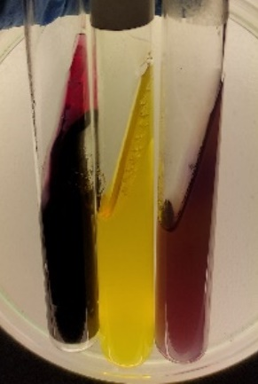
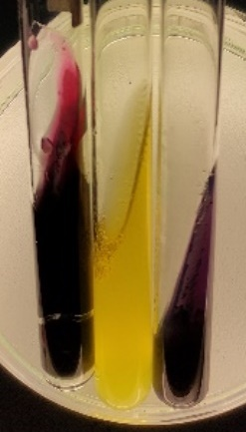
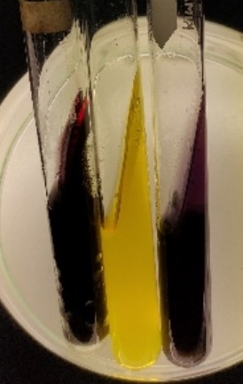
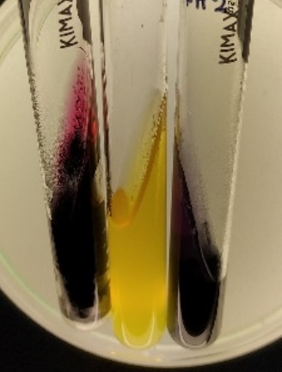
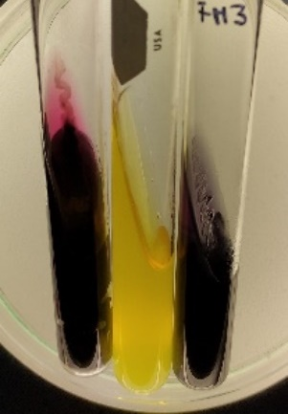
31
RESULTADOS Y DISCUSIÓN
Verificación de productos (Método cualitativo): frutilla
Identificación bioquímica
No. | Muestra | Combinación procedente | A.G. | G.G. | A.L. | A.S. | H₂S | Urea | Lisina
1 | FControl | n/a | n/a | n/a | n/a | n/a | n/a | n/a | n/a
2 | FB1 | SS-MKTTn | + | + | - | - | + | - | +/-
3 | FB2 | SS-MKTTn | + | + | - | - | + | - | +/-
4 | FB3 | SS-MKTTn | + | + | - | - | + | - | +
5 | FB4 | n/a | n/a | n/a | n/a | n/a | n/a | n/a | n/a
6 | FM1 | XLD-MKTTn | + | + | - | - | + | - | +
7 | FM2 | SS-MKTTn | + | + | - | - | + | - | +
8 | FM3 | XLD-MKTTn | + | + | - | - | + | - | +
9 | FM4 | XLD-MKTTn | + | + | - | - | + | - | +
10 | FA | SS-MKTTn | + | + | - | - | + | - | +
FB1 FB2 FB3 FM1
FM2 FM3 FM4 FA
(ISO, 2017), (ISO, 2021)

Slide 33
32
RESULTADOS Y DISCUSIÓN
Verificación de productos (Método cualitativo): pienso
Identificación bioquímica
No. | Muestra | Combinación procedente | A.G. | G.G. | A.L. | A.S. | H₂S | Urea | Lisina
1 | PIControl | n/a | n/a | n/a | n/a | n/a | n/a | n/a | n/a
2 | PIB1 | SS-MKTTn | + | + | - | - | + | - | +
3 | PIB2 | SS-MKTTn | + | + | - | - | + | - | +
4 | PIB3 | SS-MKTTn | + | + | - | - | + | - | +
5 | PIB4 | XLD-MKTTn | + | + | - | - | + | - | +
6 | PIM1 | SS-MKTTn | + | + | - | - | + | - | +
7 | PIM2 | XLD-MKTTn | + | + | - | - | + | - | +
8 | PIM3 | SS-MKTTn | + | + | - | - | + | - | +
9 | PIM4 | SS-MKTTn | + | + | - | - | + | - | +
10 | PIA | XLD-MKTTn | + | + | - | - | + | - | +
PIB1 PIB2 PIB3 PIB4
PIM1 PIM2 PIM3 PIM4 PIA
(ISO, 2017), (ISO, 2021)

Slide 34
33
RESULTADOS Y DISCUSIÓN
Alimento | Nivel de inóculo alto | Nivel de inóculo intermedio | Nivel de inóculo bajo | Control
Pollo | 1/1 | 3/4 | 3/4 | 0/1
Ajo | 1/1 | 4/4 | 4/4 | 0/1
Frutilla | 1/1 | 4/4 | 3/4 | 0/1
Pienso | 1/1 | 4/4 | 4/4 | 0/1
2,22 UFC/porción de ensayo < 8,8 UFC/porción de ensayo
<0,89 UFC/porción de ensayo < 4 UFC/porción de ensayo
0,44 UFC/porción de ensayo < 4 UFC/porción de ensayo
<0,89 UFC/porción de ensayo < 4 UFC/porción de ensayo
Ajo - Pienso
Frutilla
Pollo
(ISO, 2021)

Slide 35
34
CONCLUSIONES
La implementación de los métodos seleccionados utilizando diferentes alimentos en el laboratorio de Microbiología de Agrocalidad, se logró mediante la selección de los protocolos adecuados que forman parte de la norma ISO 16140-3, considerando el alcance de aplicación del laboratorio usuario.
El laboratorio de Microbiología de Agrocalidad cumple con los requisitos para llevar a cabo los métodos seleccionados, incluyendo: instalaciones, condiciones ambientales, personal y equipamiento.
Los valores de las características de desempeño determinadas en cada método cumplieron con los límites de aceptabilidad, garantizando su verificación y demostrando que el laboratorio cuenta con la competencia técnica para ejecutarlos de manera rutinaria.

Slide 36
35
RECOMENDACIONES
Aplicar el ensayo completo para otras categorías de productos que formen parte del alcance del laboratorio, como parte de un proceso de control de calidad interno.

Slide 37
36
AGRADECIMIENTOS
Alma Rosel Koch Kaiser, M. Sc.
Directora del proyecto
Universidad de las Fuerzas Armadas ESPE - Ecuador
Jorge Irazábal, Microbiólogo.
Director externo del proyecto
Agrocalidad – Tumbaco, Ecuador
Luis Jaramillo, Ing. Agr.
Analista el laboratorio de microbiología
Agrocalidad – Tumbaco, Ecuador
FAMILIA Y AMIGOS
FECHA ÚLTIMA REVISIÓN: 13/12/11
VERSIÓN: 1.0

